Slide 1
Liepājas Draudzīgā aicinājuma vidusskola
Failu drošības nodrošināšana ar lokālu Python lietotni
Pētniecības darbs Programmēšana II
Darba autori:
Markuss Segliņš, 12.A klase
Mārtiņš Klievēns, 12.A klase
Darba vadītājs:
Artūrs Ausējs
02.04.2026

Slide 2
Sasniedzamie rezultāti:
• Izstrādāt objektorientētu Python lietotni ar grafisko lietotāja saskarni.
• Pamatoti izmantot ārējās bibliotēkas un dokumentāciju konkrētas problēmas risināšanai.
• Veikt testēšanu, analizēt rezultātus un dokumentēt izstrādāto risinājumu.
Saistība ar darbu:
Lietotne apvieno OOP pieeju, kriptogrāfijas bibliotēku izmantošanu un praktisku testēšanu.

Slide 3
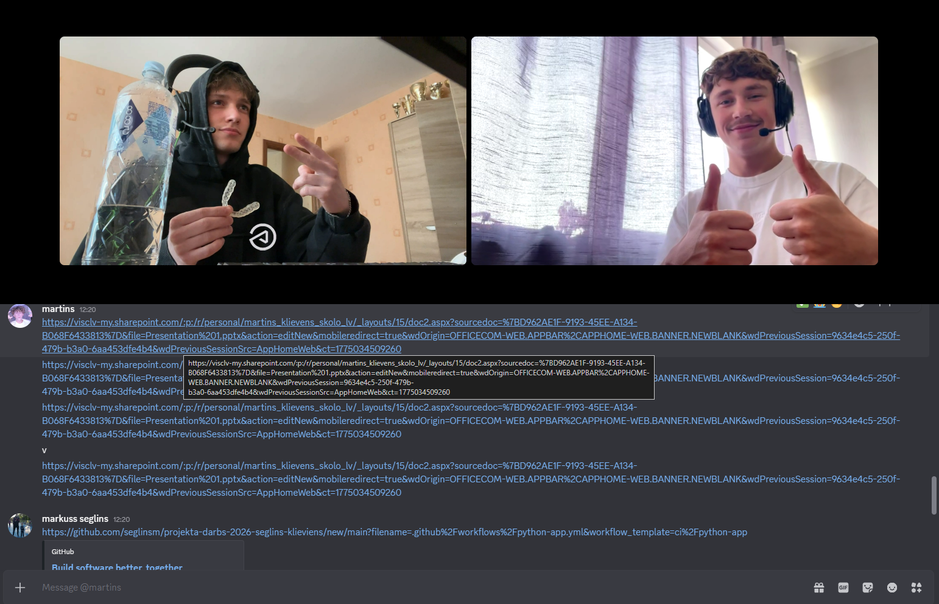
Caurviju prasmes:
• Pašvadīta mācīšanās - patstāvīgi apguvām dokumentāciju un nepieciešamos risinājumus.
• Sadarbība - sadalījām pienākumus un regulāri saskaņojām darba gaitu.
• Digitālās prasmes - izstrādājām, testējām un dokumentējām lietotni.
• Informācijpratība - atlasījām un izvērtējām tematam atbilstošus informācijas avotus.
Darba izstrādes procesā notika regulāra saziņa un darba sadale.

Slide 4
Problēma un aktualitāte
Problēma:
Daudzi lietotāji glabā konfidenciālus failus lokāli bez pietiekamas aizsardzības, tāpēc pieaug nesankcionētas piekļuves un datu noplūdes risks.
Aktualitāte:
Pieaug kiberdrošības apdraudējumi, bet ikdienas lietotājam bieži trūkst vienkāršu un saprotamu lokālu rīku failu aizsardzībai.
Tādēļ lokālas šifrēšanas lietotnes izstrāde ir praktiski nozīmīga.

Slide 5
Mērķis:
Izstrādāt lokālu Python lietotni ar grafisko lietotāja saskarni, kas ļauj lietotājam droši šifrēt un atšifrēt failus, izmantojot simetrisko šifrēšanu.
Uzdevumi:
1. Izpētīt simetriskās šifrēšanas teorētiskos principus.
2. Izvēlēties un pamatot bibliotēkas cryptography.Fernet izmantošanu.
3. Izplānot programmas struktūru, GUI un servisu sadalījumu.
4. Izstrādāt lietotni ar faila izvēli, atslēgas ģenerēšanu, saglabāšanu un ielādi.
5. Veikt testēšanu un izvērtēt iegūtos rezultātus.

Slide 6
Pētījuma jautājums un metodes
Pētījuma jautājums
Pētījuma metodes
Kādi tehniskie un arhitektūras risinājumi ir piemērotākie drošas, saprotamas un lokāli lietojamas failu aizsardzības lietotnes izstrādei Python vidē?
• Teorētiskā analīze par failu drošību un simetrisko šifrēšanu.
• Programmatūras izstrādes analīze, izvērtējot GUI, servisu sadalījumu un OOP pieeju.
• Eksperimentālā pārbaude ar dažādiem failu tipiem.
• Automatizēto testu validācija ar pytest.

Slide 7
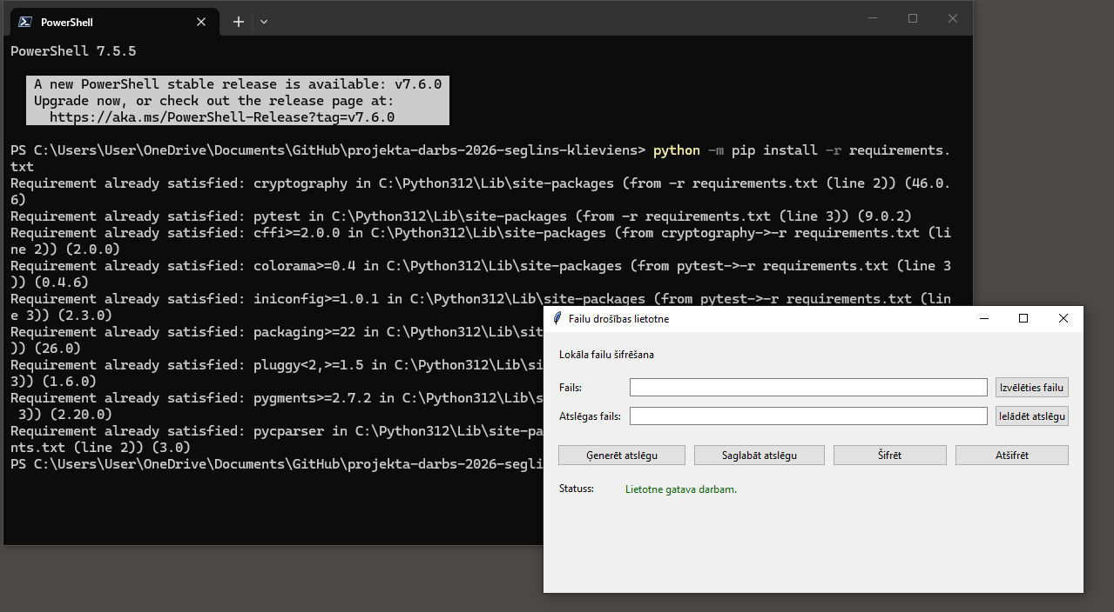
Pētījuma rezultāti: izstrādātā lietotne
Galvenie rezultāti:
• Izveidota lokāla GUI lietotne Python un Tkinter vidē.
• Lietotājs var izvēlēties failu, ģenerēt vai ielādēt atslēgu, kā arī šifrēt un atšifrēt failu.
• Šifrētais fails tiek saglabāts jaunā failā, piemēram, *.encrypted.
• Atšifrētais saturs tiek atjaunots jaunā failā, piemēram, *.decrypted.txt.
• Saskarne parāda statusa un kļūdu paziņojumus.
Lietotnes saskarnes piemērs

Slide 8
Rezultātu analīze un testēšana
Arhitektūra
Automātiskie testi
MainWindow
19
veiksmīgi testi
1
izlaists tests
Secinājums
Lietotne korekti darbojas ar pareizu atslēgu, bet ar nepareizu atslēgu atšifrēšana neizdodas.
EncryptionController
Ko pārbaudīja?
CryptoService
FileService
• pilnu šifrēšanas un atšifrēšanas plūsmu;
• atslēgas saglabāšanu un ielādi;
• failu nolasīšanu, saglabāšanu un gala ceļu veidošanu;
• ievades validāciju un kļūdu apstrādi.
KeyService
Validation +
LogService

Slide 9
Kopsavilkums
Kas izdevās?
Kas bija grūti?
Svarīgākais ieguvums
• Izplānot programmas struktūru un moduļu sadalījumu.
• Izveidot pamata GUI ar Tkinter.
• Savienot galveno funkcionalitāti vienotā darbplūsmā.
• Droša atslēgu pārvaldība un kļūdu apstrāde.
• Pārrakstīšanas kontrole un failu ceļu validācija.
• GUI testēšana bez grafiskās vides.
• Praktiski pielietota Fernet šifrēšana.
• Nostiprināta izpratne par OOP arhitektūru.
• Apgūta testēšanas nozīme drošas programmatūras izstrādē.

Slide 10
Kopsavilkums un turpmākie uzlabojumi
Ko uzlabotu?
Turpmākās iespējas
• Agrāk sagatavotu detalizētu testēšanas plānu.
• Ieviestu paroles balstītu atslēgas iegūšanu.
• Pievienotu vairāku failu un mapju apstrādi.
• Plašāk notestētu GUI grafiskā vidē.
• Integritātes pārbaude ar hash summām.
• Lietotnes iepakošana .exe formātā.
• Pilnīgāka lietotāja instrukcija.
• Paplašināšana līdz ikdienā izmantojamam rīkam.
Paldies par uzmanību!

